Slide 1
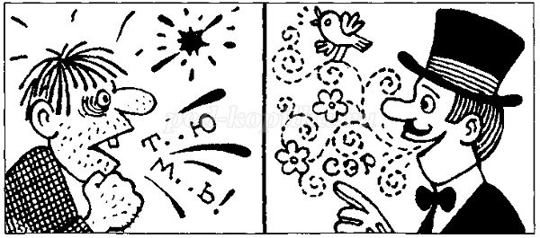
5 класс
Составление диалогов
Цель:
продолжить знакомство учащихся с диалогом;
обучить составлению диалога в соответствии с правилами речевого поведения – речевым этикетом;
научить составлять, вести диалог;
воспитывать культуру общения.

Slide 2


Прочитайте.
Прокомментируйте пословицу, запишите её.
Красна птица пером, а речь - словом.
Какие слова и выражения и в каких ситуациях характерны для речевого этикета?

Slide 3
Общаясь друг с другом, люди что-то сообщают, к чему-то побуждают, о чём-то спрашивают, совершают речевые действия.
Вступление в речевой контакт совершается по определённым правилам. Мы их почти не замечаем, поскольку они привычны.
Заметным становится как раз нарушение неписаных правил:
продавец обратился к покупателю на ты,
знакомый не поздоровался при встрече,
кого-то не поблагодарили за услугу,
не извинились за проступок..

Slide 4
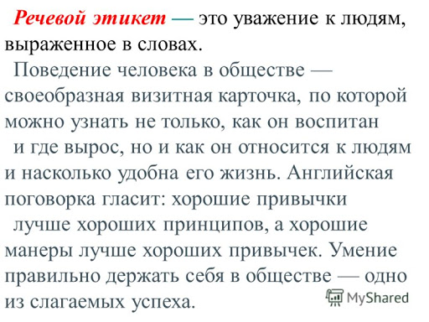

Slide 5
Прочитайте.
Прокомментируйте ситуации, для которых характерно каждое из данных высказываний.
1. Давайте с Вами познакомимся! Меня зовут ... . А как Вас зовут? А как Ваше имя и отчество?
2. Разрешите (можно) с Вами познакомиться? Меня зовут ... . А Вас?
3. Разрешите представить Вам ... (моего друга).
4. Познакомьтесь, друзья! Это ... (мой одноклассник), а это ... (мой друг).
5. Познакомьтесь, пожалуйста. Это ... (Саша), а это ... (Наташа).
6. Приятно с Вами познакомиться! Рад нашему знакомству! Надеюсь, что мы продолжим наше общение.

Slide 6
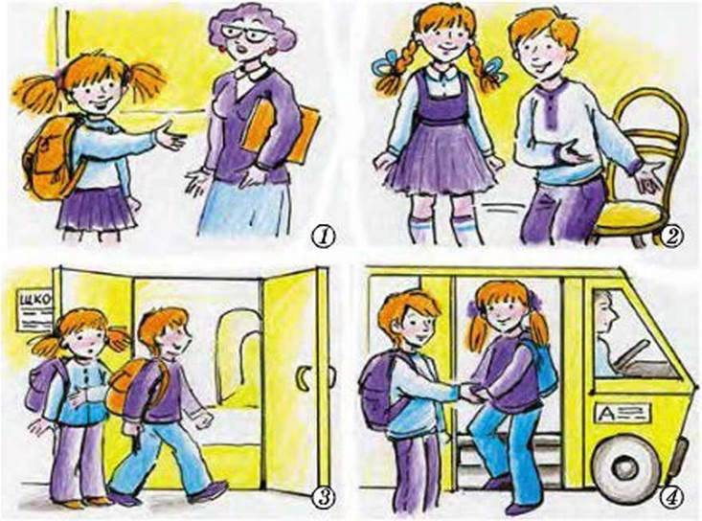
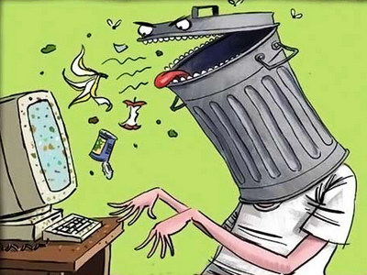
Рассмотрите иллюстрации. Попробуйте разыграть сценку.

Slide 7
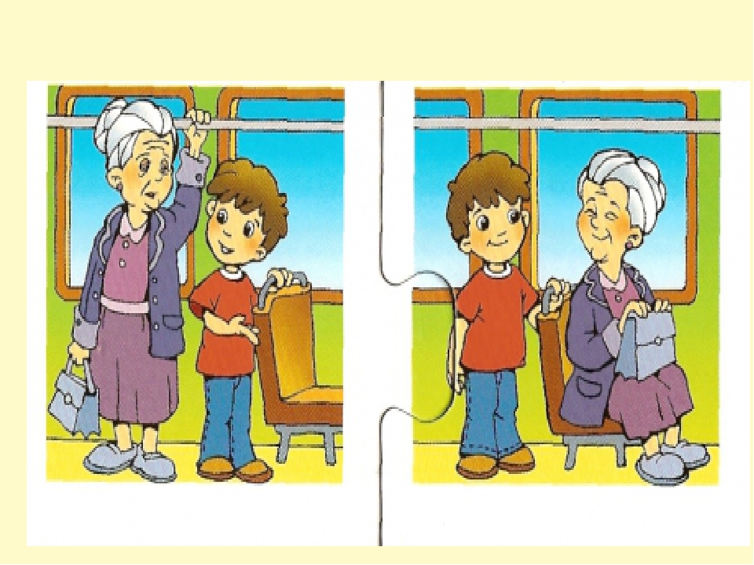
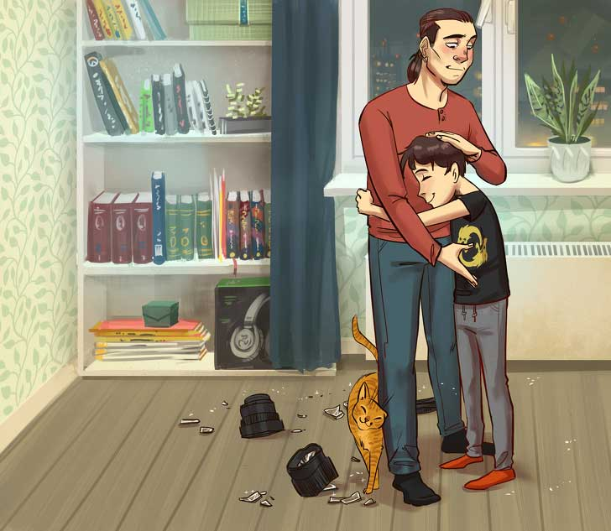


Slide 8
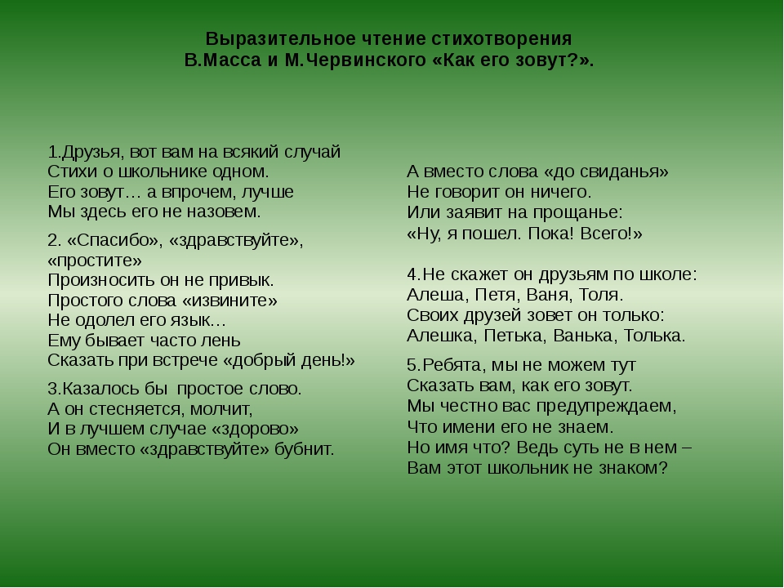
О каких нарушениях речевых норм говорится в этом стихотворении.

Slide 9
Составьте диалог по схеме. Используйте при этом правила общения и речевой этикет.
A. Приветствие - ответное приветствие - просьба - согласие - благодарность.
Б. Приветствие - ответное приветствие - сообщение - уточняющий вопрос - ответ.
B. Приветствие - ответное приветствие - вопрос - ответ - просьба - согласие.

Slide 10


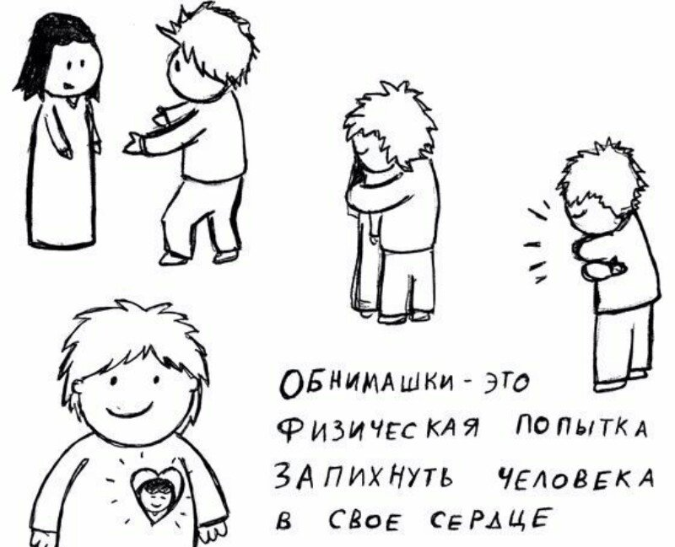
Домашнее задание.
Упражнение:435 – Б ( с. 134 ).
По учебнику:
Полякова Т.М. Російська мова (1-й рік навчання) = Русский язык (1-й год обуч.) 5-й кл. : учеб, для заведений общ. сред, образования с обуч. на укр. яз. / Т.М. Полякова, О.И. Самонова. — 2-е изд., дораб. — Киев : Генеза, 2018. — 192 с. : ил.

